Slide 1
Hur tänker vi? och varför!

Slide 2
Agenda
Laget
Risker
Framgångsfaktorer
Målen
Vad vill vi under året
Frågor

Slide 3
Spelare Vuxna
2014
Agnes Manfredson Alva Midbrink Amelie Ibjer Elouise Li Lilly Ullbrand Line Dyrvik Liv Wahlstedt Nora Grynfarb Sindri Glimregn Stella Granholm Vera Törnblom
11st
2013
Edith Lanner
Hedda Gelin
Joline Vall
Klara Jergeer
Majken Kviberg
Nova Magnusson
6 st
David Nilsson
Josefine Riggo

Slide 4
Grunden - Förbundets mål Att skapa samhällsmedborgare med en hälsosam livsstil och ett livslångt intresse för idrott är det absolut viktigaste uppdraget för idrottsrörelsen.
Låt så många som möjligt vara med så länge som möjligt.
Låt varje individ utvecklas utifrån sina egna, unika förutsättningar.
Varje individ ska i sin utveckling endast jämföras med sig själv.
Låt kampmomentet i tävlingen vara överordnad resultatet.
Ge alla en bra grenspecifik utbildning

Slide 5
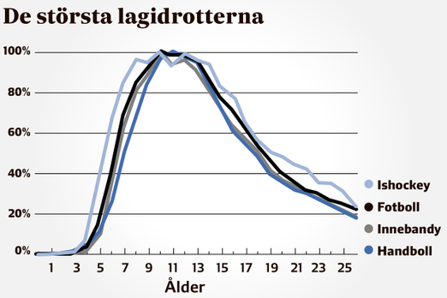
När börjar och slutar man med en idrott?

Slide 6
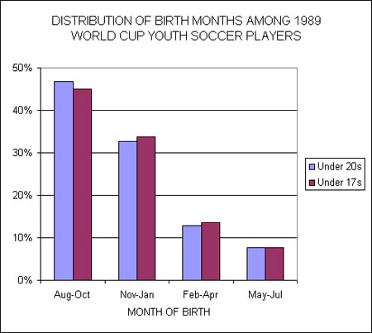
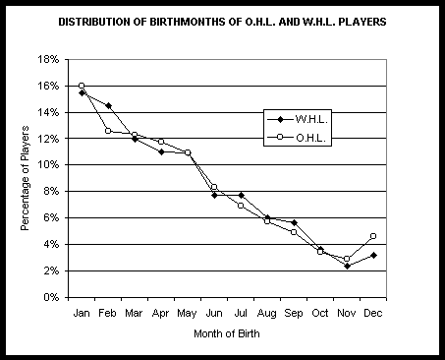
Relative Age Effect

Slide 7
U21 – EM laget

Slide 8
Motverkande REA
Inga resultat
Ingen serie
Olika planstorlekar
Olika regler
Gröna kort

Slide 9
Största risker i laget
Relative Age Effect 13-14
Inga roliga träningar
Inte mina kompisar
Väljer andra sporter
Väljer andra saker
Inte fotboll
För lite spelare
Två fotbollsklubbar

Slide 10
Varför är tjejer kvar i sin lagsport?
Kul
Kompisarna
Bra träningar
Bra tränare
Gör saker
Engagerade föräldrar
Möjligt att multisporta

Slide 11
NMI - Lillesyrran?
Fotboll - NMI/NSK
NSK, NFF, NMI
Bredd
Ekonomi
Fotboll / Futsal
Tjejer – 4 år sen
Innebandy, Basket, Gymnastiken
162 spelare
Spelar i Dam, F03, 04,05, 07, 08, 09 serierna
Vi vill annorlunda – allt för tjejerna

Slide 12
NMI - aktiviteter
Fut5aLucia
Valborg
New Mill dagen
Styrelse
Förbundet
Tjejkraft
Tjejfotbollens dag

Slide 13
Vi i NMI tror på tjejer
Endast tjejer
Fokus tjejer
Alla tjejer ska med

Slide 14
Vi i NMI tror på bredd
Alla behövs
Alla ska vara med
Alla ska göra allt

Slide 15
Vi i NMI tror på kompisar
Ta med kompisarna
Vara igång hela året
Kompisar är viktigast

Slide 16
Vi i NMI tror på aktiviteter
Andra saker
Andra idrotter
Bjud in kompisar

Slide 17
Vi i NMI tror på aktiviteter
Andra saker
Andra idrotter
Bjud in kompisar

Slide 18
Vi tror på fotbollsutveckling
Fotbollsförbundets rekommendationer
Idrotten vill
Utbildade ledare

Slide 19
årets mål
Få mer spelare
Dela i F13 och F14

Slide 20
Hur ska vi hantera laget kommande år?
F13 / 14 tränar tillsammans (kanske)
F14 / 15 tränar tillsammans (kanske)
F13 startar med sammandrag 3-manna
Starta föräldragrupp
Startar lagkassa
Fler roller runt laget
Utbilda ledare
Utfasning av David
Långsiktig planering

Slide 21
Träningar
Onsdagar 17:00
Lördagar 9 – 10 uppdelat i tre delar
okt – nov, jan-feb, apr – maj
Träningsmatch salem

Slide 22
Långsiktiga planeringen
?
?

Slide 23
Vad förväntar vi oss av föräldragrupp
Sammandrag (arrangemang runt dem)
kiosk
Matchvärd
Föräldragrupp
Starta lagkassa
Tränare

Slide 24
Kommunikation
Laget.se
Whatsup
Facebook
Säg till och engagera sig

Slide 25
Frågor?

